Slide 1





Air@IoT
AI智慧應用開發實戰養成班 第一期
組員：郭奕璋、王浤宇、劉佩萱、陳曉東、李姿慧、陳鐿壬
Team 3
指導老師：周志昂、郭惠民

Slide 2




組員介紹
郭奕璋
王浤宇
劉佩萱
陳曉東
李姿慧
陳鐿壬

Slide 3
01
02
目錄
提案動機
05
資料蒐集、前處理
成果展示
06
模型預測與選擇
03
07
雲端
Data Flow
04
IoT 裝置
08
結論

Slide 4

01
提案動機

Slide 5




提案動機
空氣品質指標
$$≠$$

Slide 6



提案動機
50%
先天遺傳
後天環境影響
台灣過敏人口

Slide 7
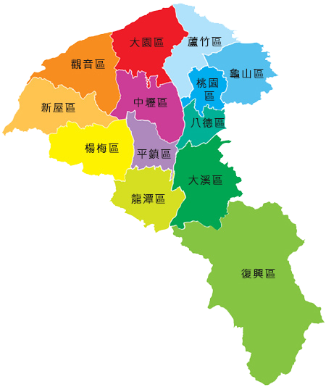


提案動機
新增5個簡易版測站
覆蓋更全面
桃園、中壢、大園、平鎮、龍潭、觀音

Slide 8








提案動機

Slide 9
團隊分工
 | 郭奕璋 | 陳曉東 | 李姿慧 | 陳鐿壬 | 劉佩萱 | 王浤宇
資料蒐整
IoT裝置
LineBot
模型訓練
雲端架構
簡報與影片

Slide 10

08
結論
Nothing is impossible

Slide 11
問題與解決方法
商業模式
未來展望與優化
Nothing is impossible

Slide 12
拋磚引玉
更深入地挖掘
只有想不到沒有做不到
Nothing is impossible

Slide 13
謝謝大家

